Slide 1
الدرس الثاني
تصميم صفحات التنسيق النمطية

Slide 2
جميلتي
تصفحي الكتاب 105 – 119 لاستنتاج أهداف الدرس

Slide 3
أ
ماذا نحتاج لتصميم
صفحة الكترونية متكاملة؟

Slide 4
لإنشاء صفحة إلكترونية كاملة الوظائف،
تحتاج إلى الدمج بين
1
لغة HTML
ملف صفحات التنسيق النمطية CSS
لغة ال برمجة النصية جافا سكريبت JS

Slide 5
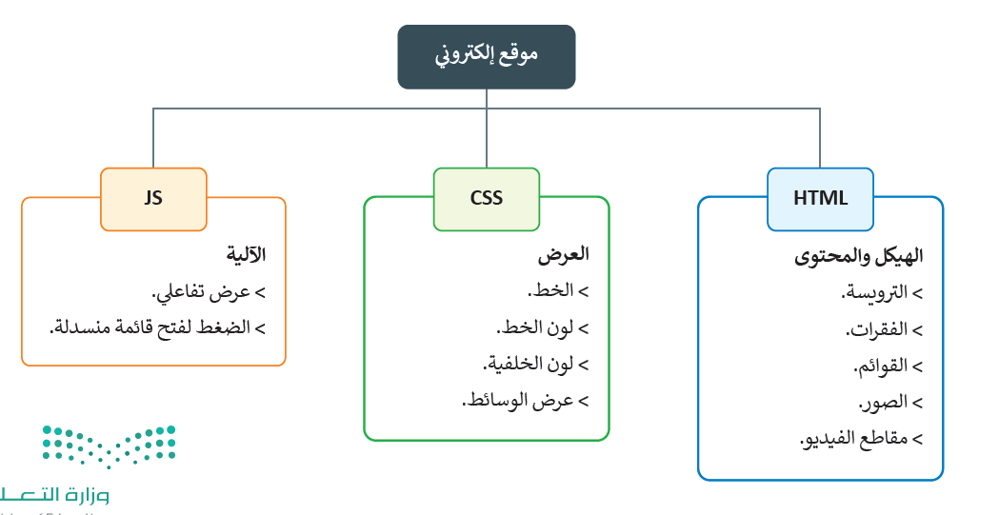
2
الموقع الالكتروني

Slide 6
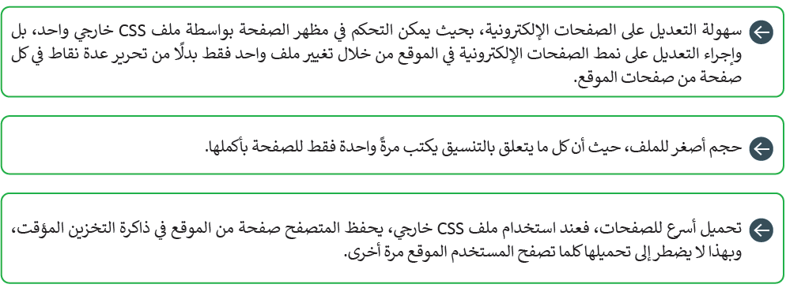
2
مقدمة إلى صفحات التنسيق النمطية CSS
مزايا استخدام صفحات التنسيق النمطية:

Slide 7
3
بنية صفحات التنسيق النمطية

Slide 8
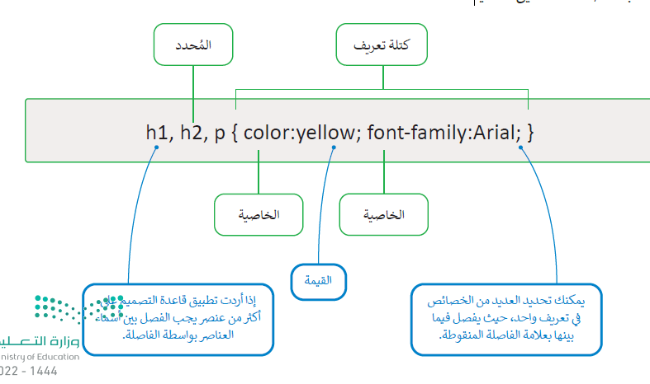
4
بناء جُملة صفحات التنسيق النمطية

Slide 9
ب
أنواع ملفات صفحات
التنسيق النمطية

Slide 10
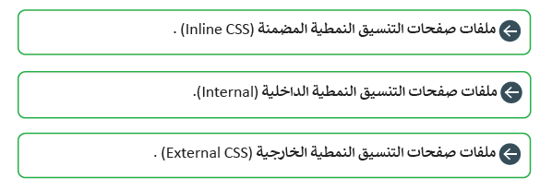
5
أنواع ملفات صفحات التنسيق النمطية

Slide 11
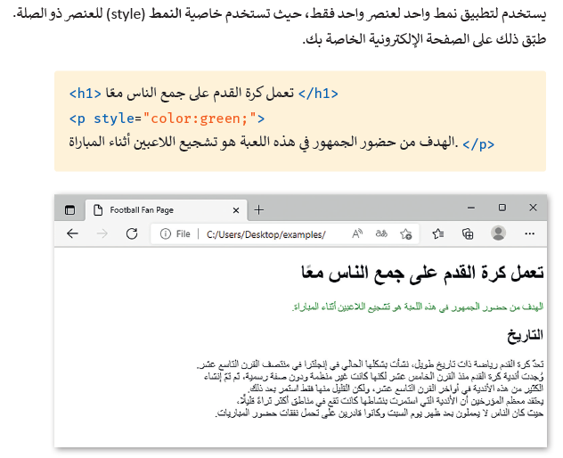
صفحات الأنماط المضمنة Inline style

Slide 12
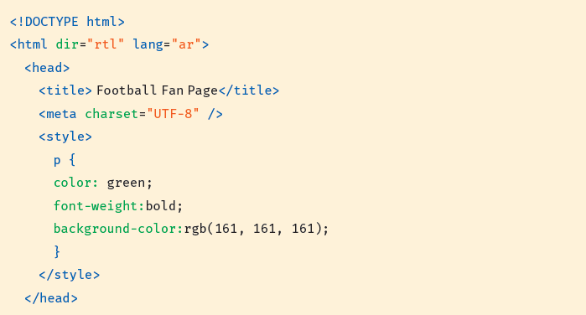
صفحات الأنماط الداخلية Internal style sheets

Slide 13
صفحات الأنماط الخارجية External style sheets

Slide 14
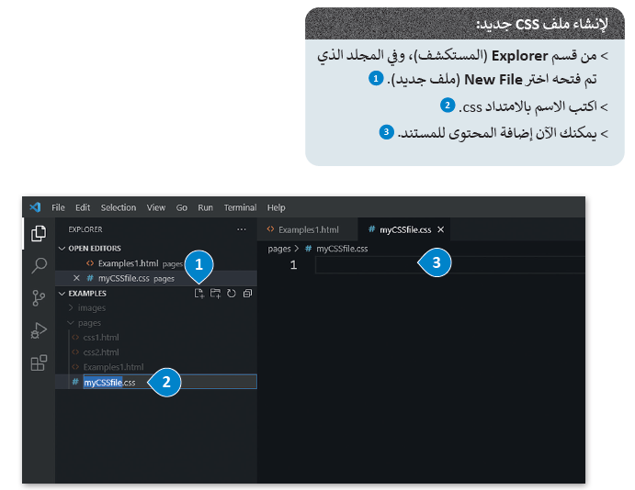
الربط بين صفحة HTML وملف Css

Slide 15
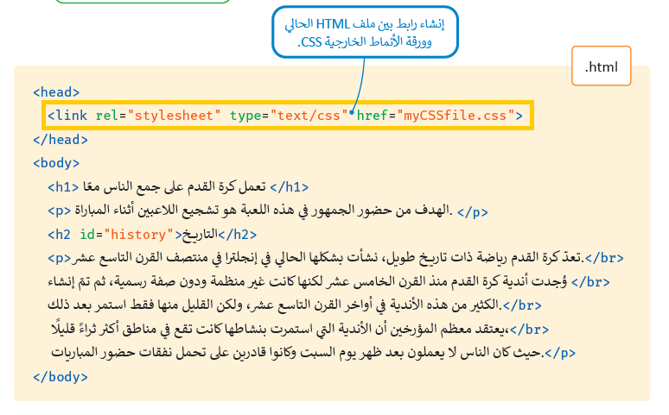

Slide 16
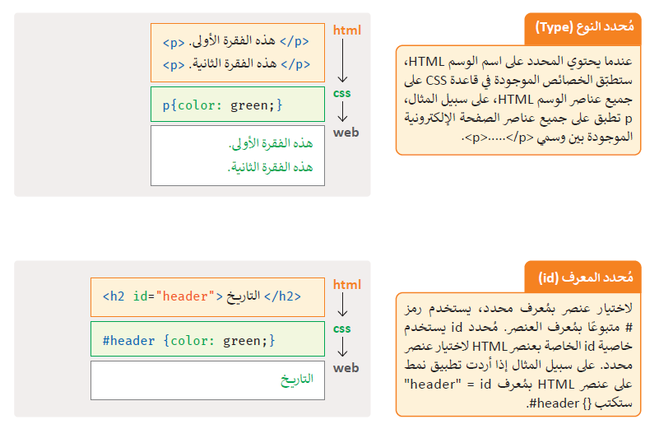
محددات CSS Selectors CSS

Slide 17
محددات CSS Selectors CSS

Slide 18
محددات CSS Selectors CSS

Slide 19
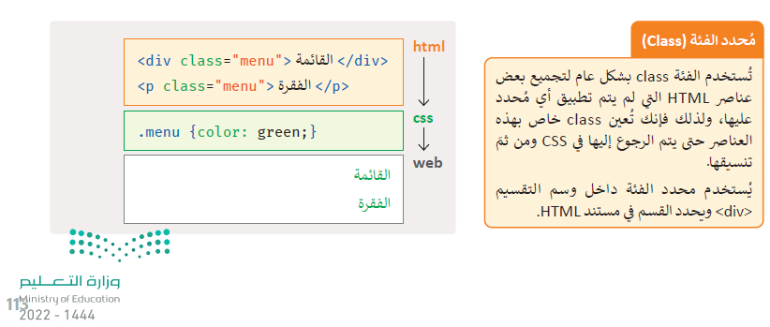
محددات CSS Selectors CSS

Slide 20
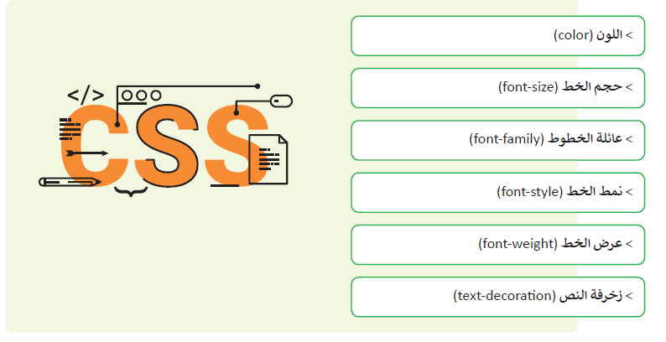
خصائص CSS الأساسية المرتبطة بتنسيق النص

Slide 21
اللون Color

Slide 22
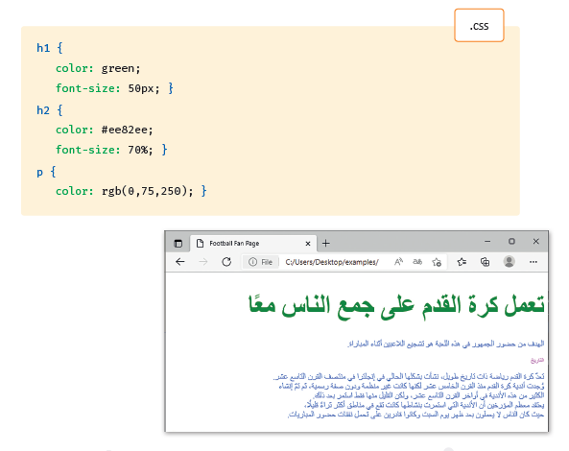
حجم الخط font size

Slide 23
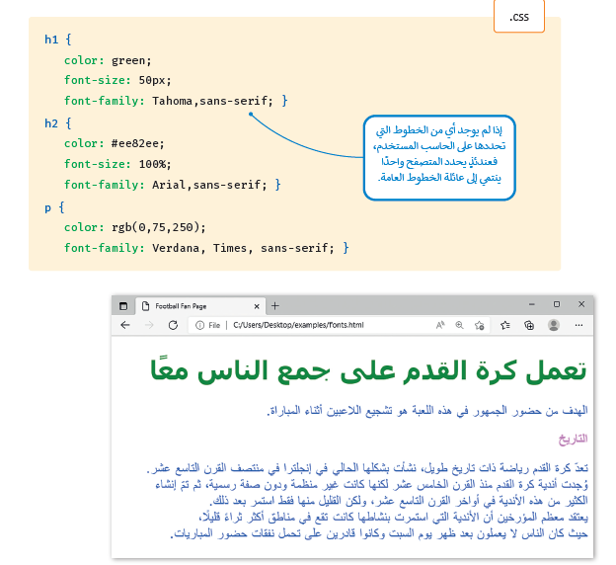
عائلة الخطوط font family

Slide 24
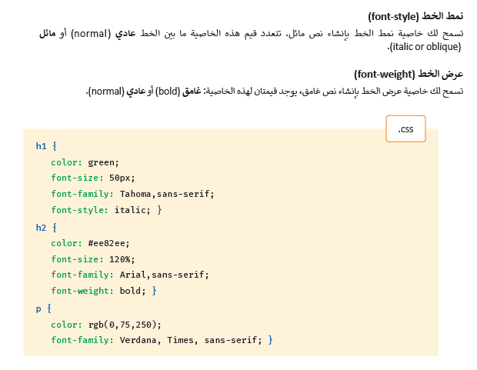

Slide 25
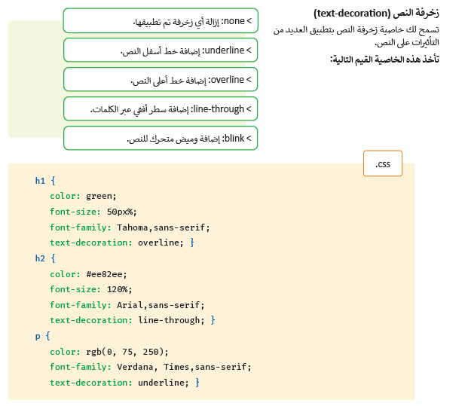
زخرفة النص

Slide 26
ستحصلين على نقطة مشاركة

Slide 27
التطبيق

Slide 28
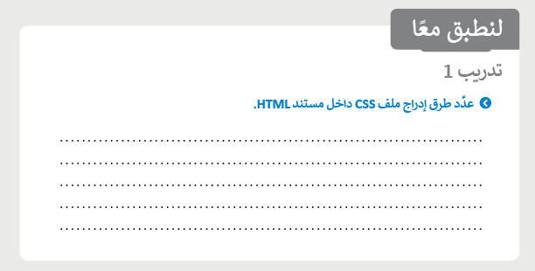

Slide 29
